Slide 1
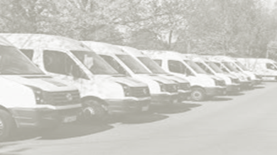

 | Arrendados | Propios | Subtotal
Pickup | 2 | 1 | 3
Sedán | 1 | 2 | 3
Van | 9 |  | 9
Racer
Motos | 3 |  | 3
Cuatri
Van
Racer
Ambulancia
Cargo
Aerobote
Microbus
Torre
Camioneta
Total | 15 | 3 | 18
VEHÍCULOS DE
GUANAJUATO

